Slide 1
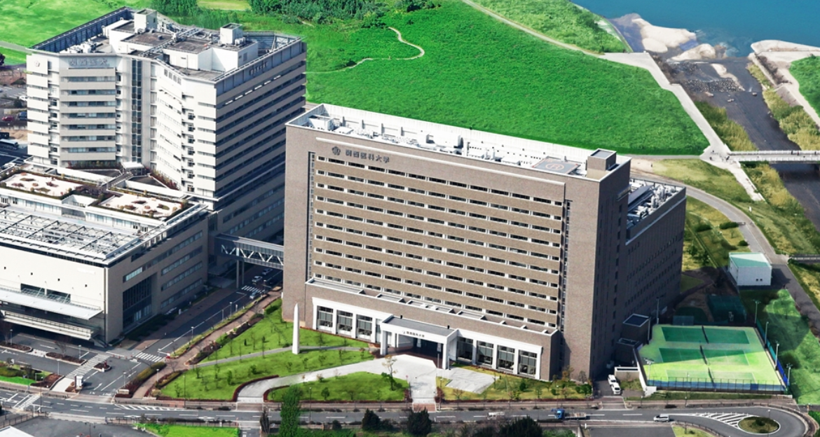
Phd. Mari Miyake : Lecturer
Department of Hygiene and Public Health Kansai Medical University miyakem@hirakata.kmu.ac.jp
Japanese Society for Dementia Care : Kansai Chairman
Notes:
大阪と京都の間に位置する大学です。
昨日のテレビでブーパーが崩壊するニュースを見ました。
日本も虐待は沢山あります。殺人に至るまで、介護職員のストレス、教育不足、
監査の内容が、ケアの質や教育の現場検証がない。オンブズマンが評価する。

Slide 2
Japan has the world‘s oldest population
The government has developed late life care plan
Status and problems
Notes:
日本には世界最古の人口があります。–
this is what we can learn from their social care modelこれが彼らの社会的ケアモデルから学べることです。
政府は晩期ケア計画を策定しました

Slide 3
Japan has long been known for its widespread respect for its seniors and a powerful sense of obligation to care for them.
Yet as the demographic structure of society has changed, and the population has progressively aged – Japan now has the oldest population in the world – the provision of care is increasingly seen as a social (and not exclusively a family) concern.
In 2000, Japan introduced long term care insurance (LCTI), designed to provide cover to all those over the age of 65, according to their needs. As such, the system is one of the most comprehensive social care systems for the elderly in the world, built around the aim of reducing the burden of care for families.
https://www.mhlw.go.jp/english/policy/care-welfare/care-welfare-elderly/dl/ltcisj_e.pdf
Notes:
日本は、高齢者に対する幅広い敬意と、高齢者の世話をする強い義務意識で長い間知られています。The involvement and responsibility of the family members in care was even formally embodied in the “Japanese style welfare state”.
家族の介護への関与と責任は、「日本式福祉国家」で正式に具体化されました。
しかし、社会の人口構造が変化し、人口が次第に高齢化するにつれて、日本は現在世界で最も高齢な人口を抱えています。
2000年に、日本は 、必要に応じて65歳以上のすべてをカバーするように設計された長期介護保険（LCTI）を導入 しました。そのため、このシステムは、家族の介護の負担を軽減することを目的として構築された、世界で最も包括的な高齢者向けソーシャルケアシステムの1つです。

Slide 4
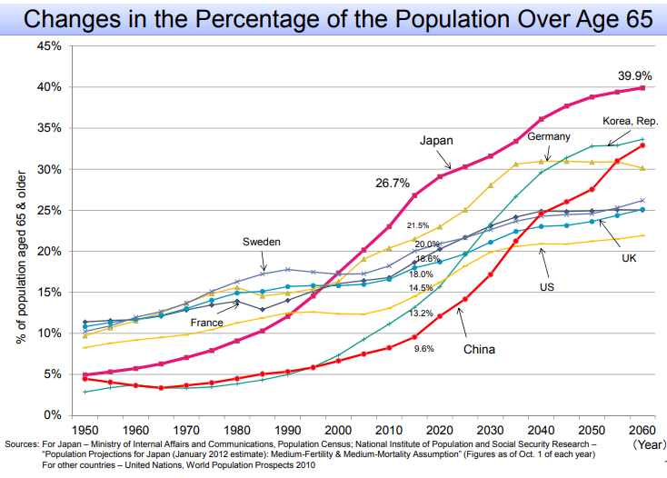
Person with dementia
4.6 million → 7 million
23.1%
17.9%
2015 13.4%

Slide 5
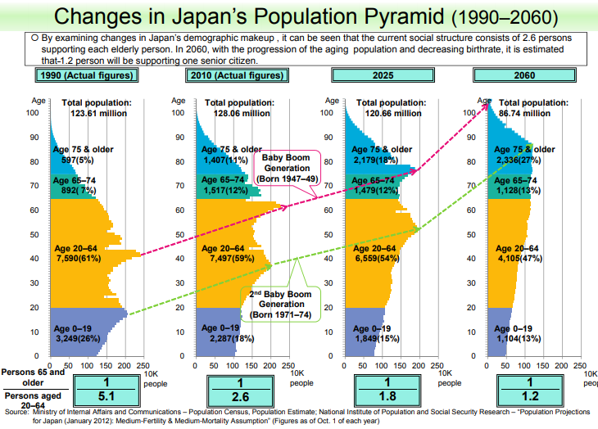

Slide 7
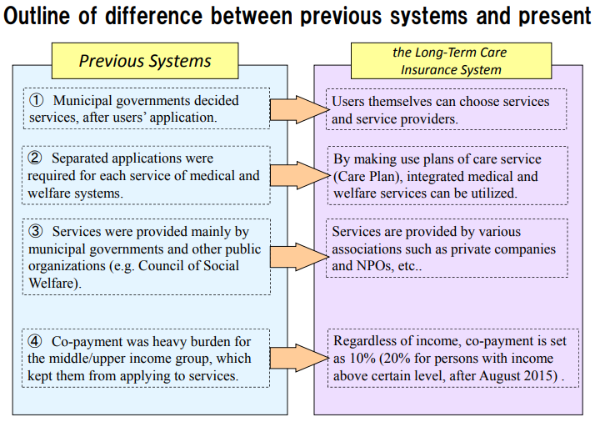

Slide 9
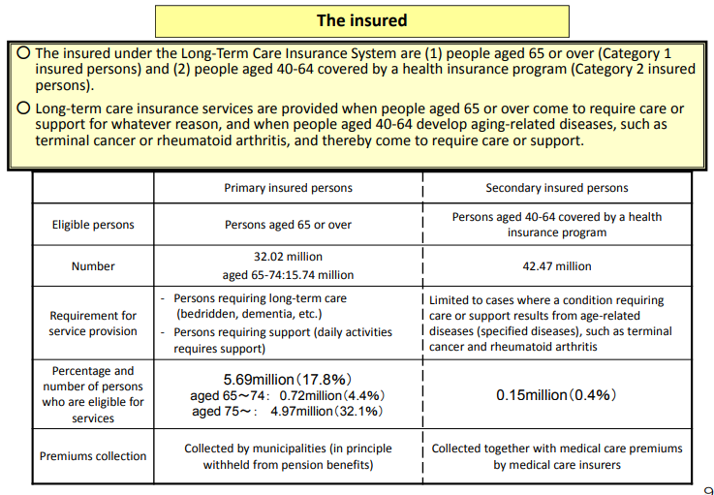

Slide 12
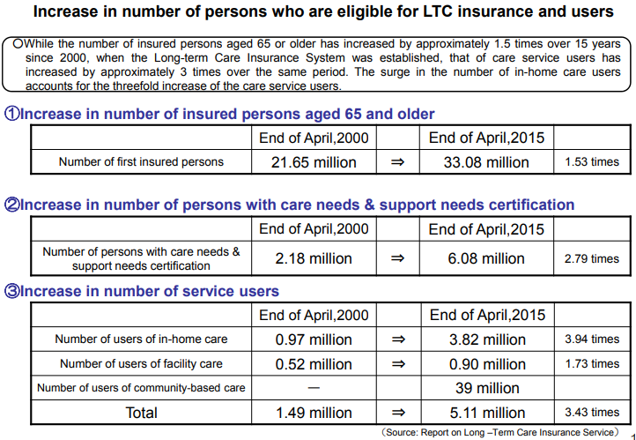
Notes:
○65歳以上の被保険者数は15年で約1.5倍に増加したが
介護保険制度が設立された2000年以来、介護サービス利用者は
同じ期間に約3倍に増加しました。在宅ケア利用者の急増
介護サービス利用者の3倍の増加を説明しています。

Slide 13
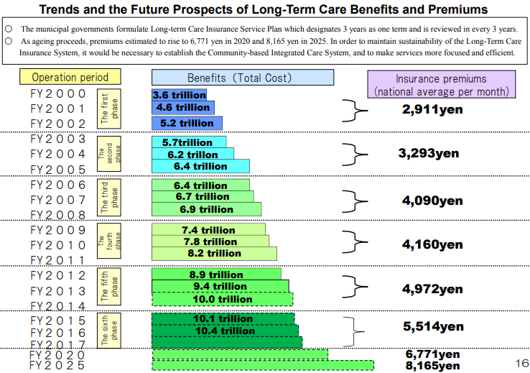

Slide 16
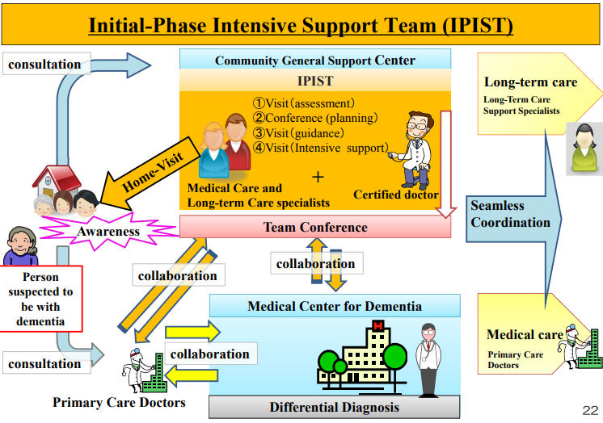

Slide 17
https://www.mhlw.go.jp/english/policy/care-welfare/care-welfare-elderly/dl/ltcisj_e.pdf

Slide 18
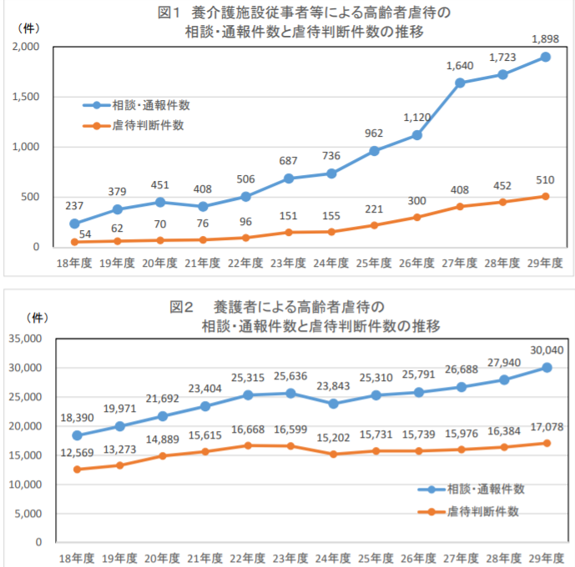
Facility care
Consultation report
Abuse
2018
Home care
2018

Slide 19
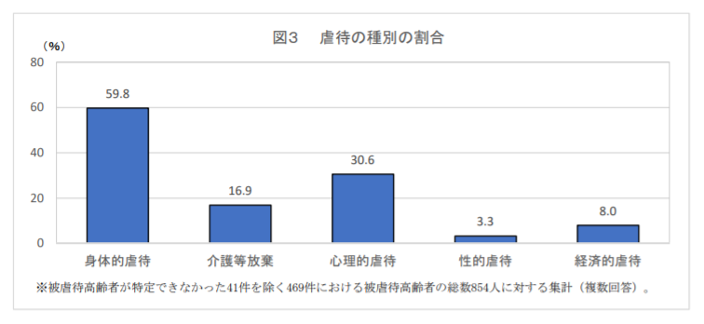
Types of abuse
Physical
neglect
Psychological
Sexual
Economicl

Slide 20
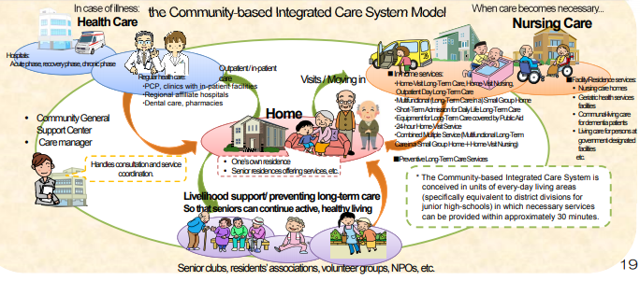
Notes:
○By 2025 when the baby boomers will become age 75 and above, a structure called ‘the Community-based Integrated Care System’ will be established
that comprehensively ensures the provision of health care, nursing care, prevention, housing, and livelihood support. By this, the elderly could live
the rest of their lives in their own ways in environments familiar to them, even if they become heavily in need for long-term care.
○As the number of elderly people with dementia is estimated to increase, establishment of the Community-based Integrated Care System is important
to support community life of the elderly with dementia.
○The progression status varies place to place; large cities with stable total population and rapidly growing population of over 75, and towns and villages
with decrease of total population but gradual increase of population over 75.
○It is necessary for municipalities as insurers of the Long-term Care Insurance System as well as prefectures to establish the Community-based
Integrated Care System based on regional autonomy and independence.
○団塊世代が75歳以上になる2025年までに、「地域密着型統合ケアシステム」と呼ばれる構造が確立されます
これにより、ヘルスケア、介護、予防、住居、生活支援の提供が包括的に保証されます。これにより、高齢者は生きることができます。
長期的なケアが非常に必要になったとしても、自分たちの生活の残りの部分は、慣れ親しんだ環境で独自の方法で行われます。
○認知症高齢者の増加が予想されるため、地域密着型統合ケアシステムの確立が重要
認知症の高齢者の地域生活を支援する。
○進行状況は場所によって異なります。総人口が安定しており、人口が75人を超える急成長している大都市、および町と村
総人口は減少しますが、人口は75歳を超えると徐々に増加します。
○介護保険制度の保険会社である市町村や県が、地域密着型の設立が必要
地域の自治と独立に基づく統合ケアシステム。

Slide 21
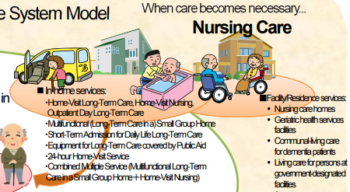
Japanese features
Geriatric health facility
Facilities aimed at rehabilitation and return to home.
However, returning to home is rare. Enter the nursing home of the same management organization.

Slide 22
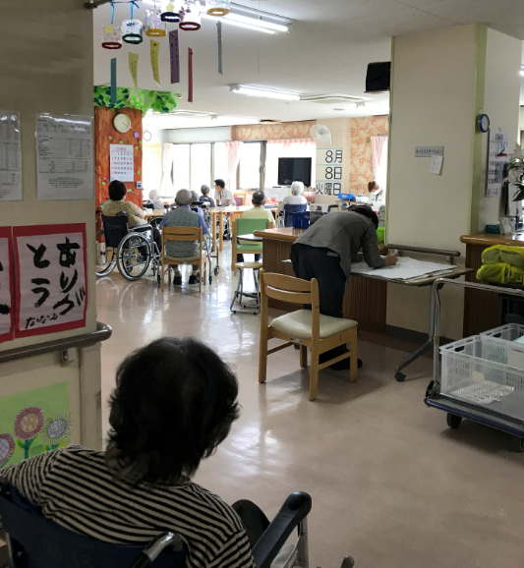
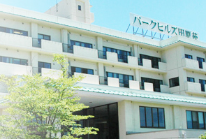
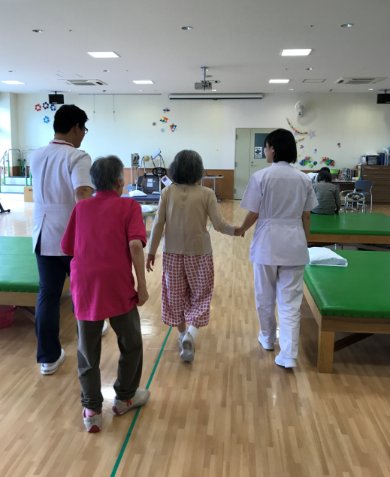
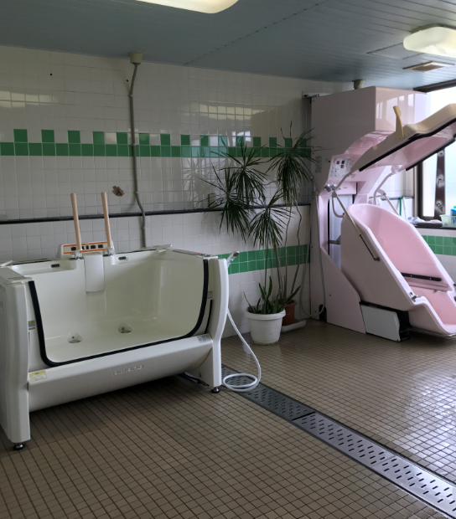
Geriatric health facility

Slide 23
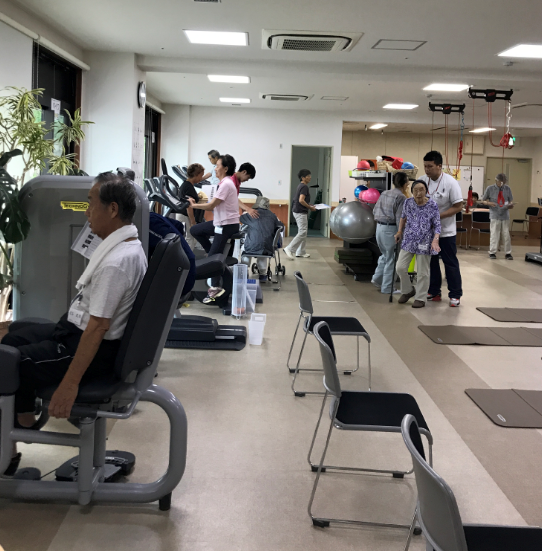
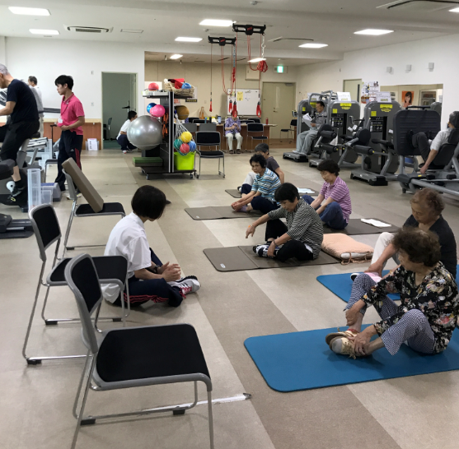
Fitness class with care insurance
Notes:
介護保険が使えるフィットネス教室
指定運動療法施設 ゼロフィット
午後13時30分～16:00 週2回、各クラス定員20名
数を絞込、インストラクターを育成したり．１ むなど質の確保に努める ライセンス事業として介護施設のケアスタッフ向けの研修事業を実施．２ 向上を・高齢者の運動能力維持、地域支援事業等での高齢者向けの運動プログラムの知見を活かし● 目指して事業化 主な利用者とQOL向上のポイント 誰でも取組みやすい内容、踏み台運動など、ストレッチや簡単な筋力トレーニング ●質の確保 安全性にこだわる、指導の徹底など」無理をしない、「血圧のチェック 脳活性化コースは国立長寿医療研究センターが提唱するコグニサイズメソッドで開発● 【利用者からみて【 同じインストラクターで手軽に参加できる、同じメンバー、同

Slide 24
Exercise to prevent care
3 professionals working
Supporting an important heart for the person
Physiotherapist
Physical function evaluation, movement, exercise education
Health exercise
instructor
care worker
Understanding of living conditions, consultation, exercise trainer assistance
Exercise trainer
Notes:
身体機能評価は3ヶ月に1回の握力や歩行速度測定などの体力測定と、6ヶ月に1回の利用者様との面談及びフィードバックを行うことで目標を再確認するとともに運動効果の検証を含めたプログラムの再検討を行ないます。
フィットネス教室専属の理学療法士がご利用者様の希望や目標を聴取し、痛みや筋力、柔軟性、バランス能力などの評価を行います。評価は利用初日と以降は３ヶ月毎に定期的に実施し、体力の経過をみていきます。また、体力測定のみでなく、姿勢や動作の特徴などを観察し、より楽に安定して動けるよう指導いたします。
フィットネス教室専属の健康運動指導士が理学療法士の評価内容に基づき、トレーニング内容を決定し、運動を指導します。まずは安全で正しくマシンなどのトレーニングが行えるように、トレーニングフォームのチェックや重りのチェックを行い、フォームが安定してきたら、徐々に重りを上げていきます。体力がなく不安がある方も丁寧に分かりやすく説明しますので、ご自身のペースで運動を行っていただけます。また、マシントレーニングの実施が困難な方については、小人数のグループエクササイズで運動を行っていただけます。楽しく体を動かせるよう声掛けをしながら行います。
立ち上がりテストで ●集客 自治体の公的介護予防プログラム修了後の運動継続の受け皿にもなっている

Slide 25
Care prevention and daily life
Prevention Flail
Fall , depression, locomotive syndrome, sarcopenia
Fitness club
High
Local voluntary activities
Power
to move
Fall
Low
Hospitalization
Flail
Yes
No
Exercise opportunities
and physical fitness

Slide 26
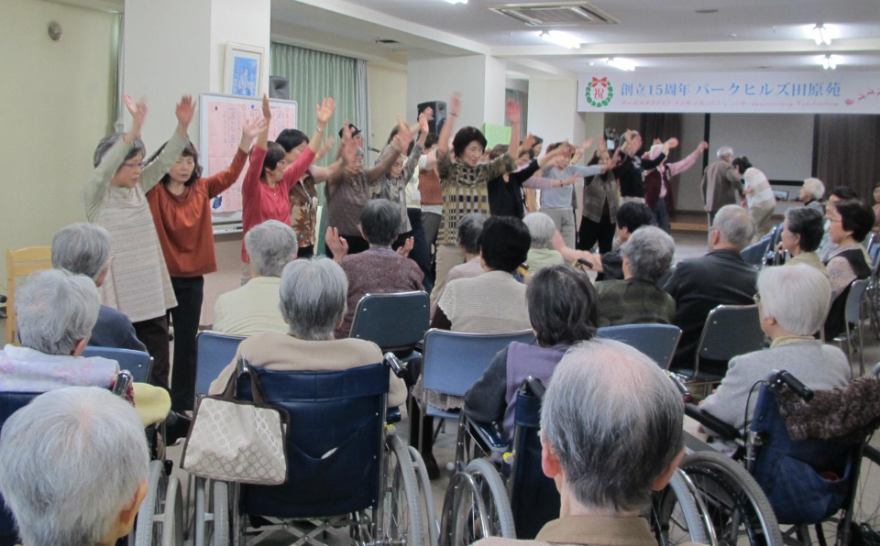
Body and mind exercise class
Exercise supporter
Local residents over 60 years old
Notes:
60歳からの運動スクール
利用者のプロフィール● 脳活性化。「70代前半を中心に60代から80代の年代が多い、では」足腰強化コース「年代は。に通ったことがない方など 当社が受託している自治。どちらも女性の割合が高い、男女比でみれば。はそれよりも少し上の年代の方が多い」コース 。公的サービス終了後にOyZを利用されるケースもある、の参加者が）地域支援事業（体の介護予防プログラム 姿勢が良く、実際に参加されている方からは階段昇降がスムースになった）：対応するニーズ（向上のポイント・QOL改善● コミュニティ、スクール後にお茶に行くなど、そこで友達ができ、毎回同じメンバーで運動するため。なったなどの声がある 。形成にもつながってい
介護予防にスポーツという視点からアプローチする介護予防プログラムを介護施設の皆様向けに展開しています 。導入施設から好評を得ております、利用者の運動機能の改善をはかってもらっており、るグループエクササイズで 自治体の皆様のお役に立つ部分が、各地の介護施設、弊社が40年間のスポーツクラブ事業の中で培ってきた運動指導ノウハウが 今後とも弊社のノウハウを活用してお手伝いできる分野には積極的に取組んでいきたいと考えておりま。色々ある

Slide 27
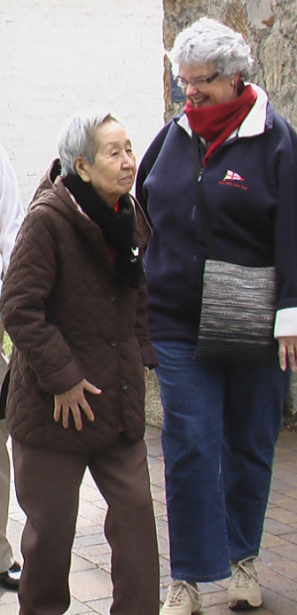
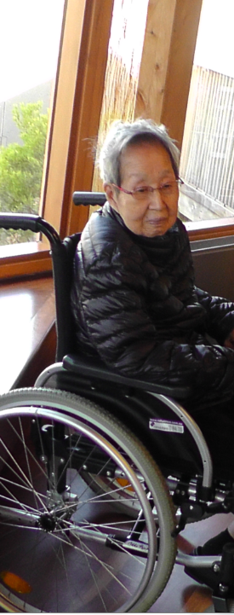
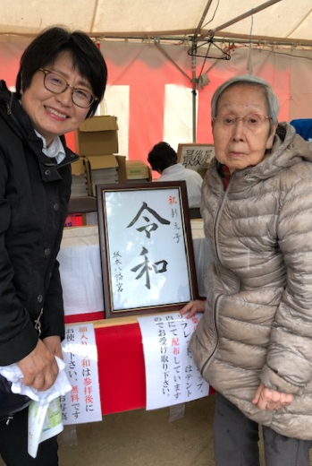
over 85
Right wrist fracture
spinal canal stenosis
2010
86歳
Fall experience
4 times
2013
89歳
2019
95歳

Slide 28
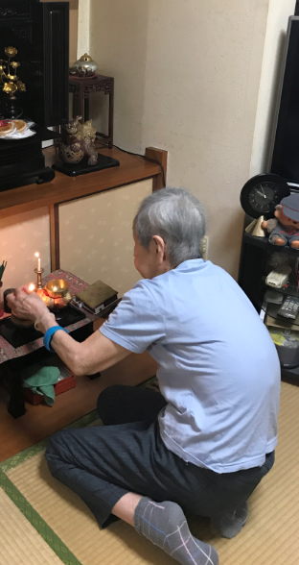
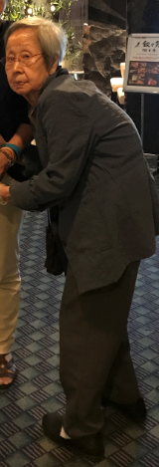
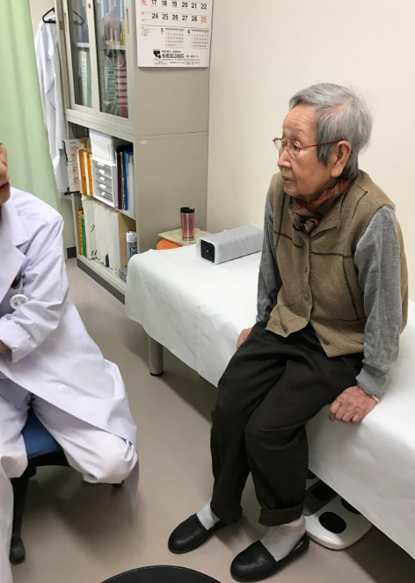
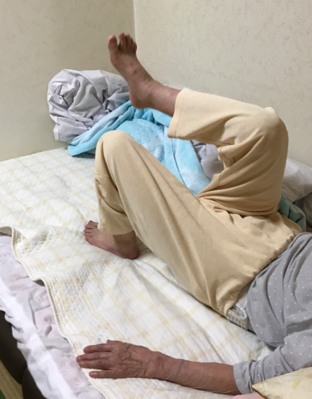
95 years old
1924
body weight 58kg → 40kg
heght 156cm→ 130cm
BMI 24 → 23
She does not like groups.
No use of long term care insurance
Medical insurance treatment 1/ month
Scold
ancestors
Bathing
exercise
Dr was fitness club member

Slide 29
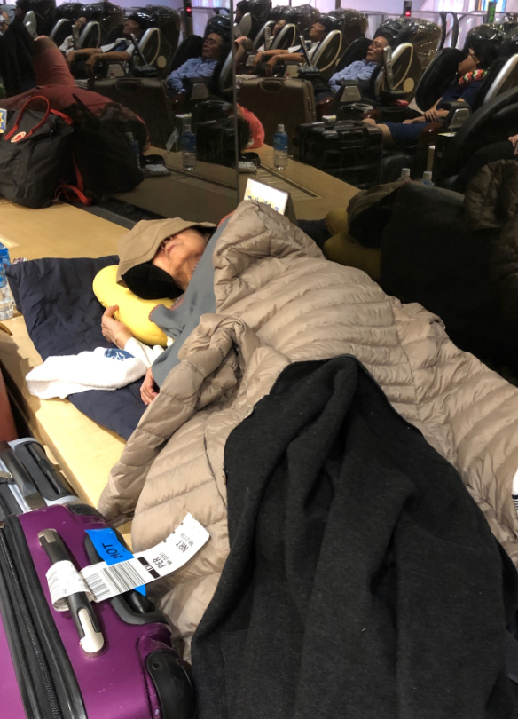
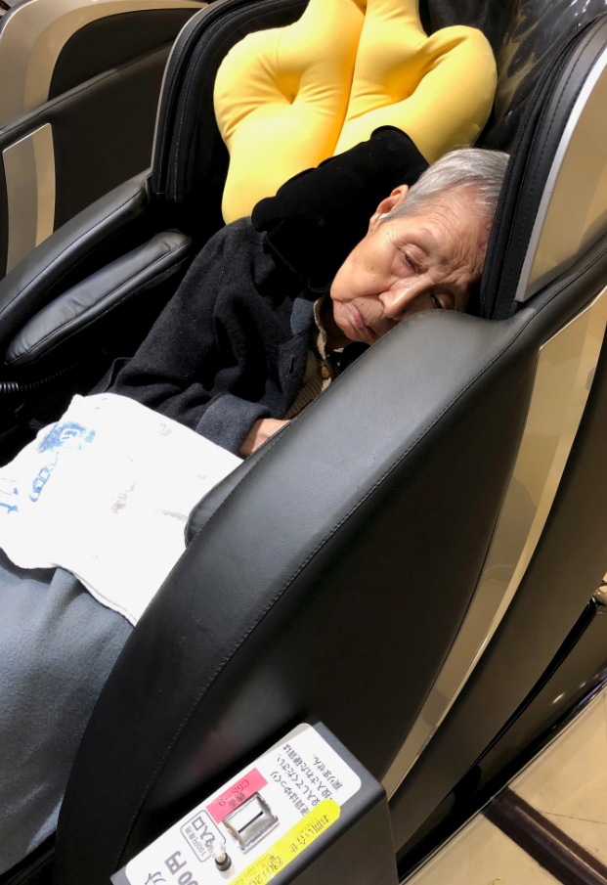
September 9 Narita Airport isolated due to typhoon
We slept on the airport floor and massage chair.

Slide 30
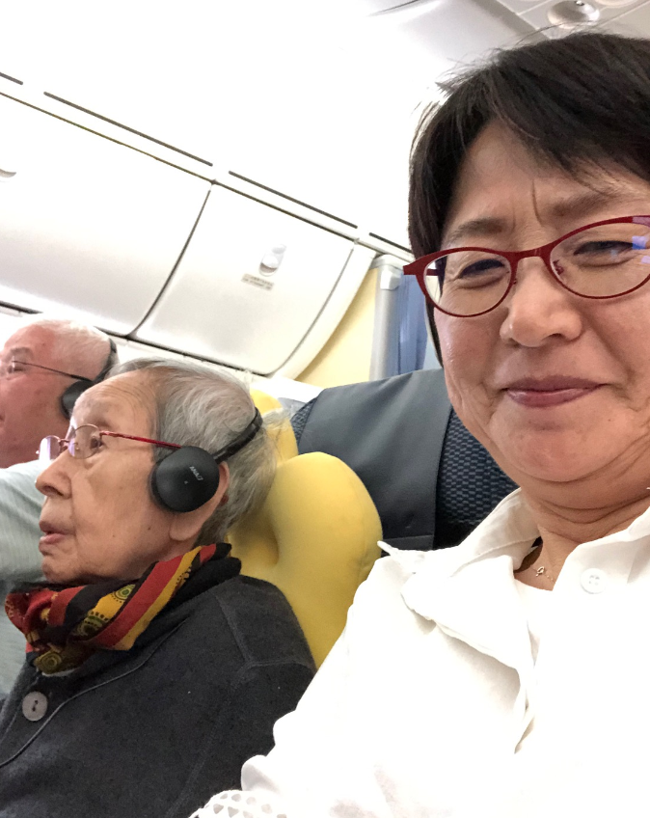
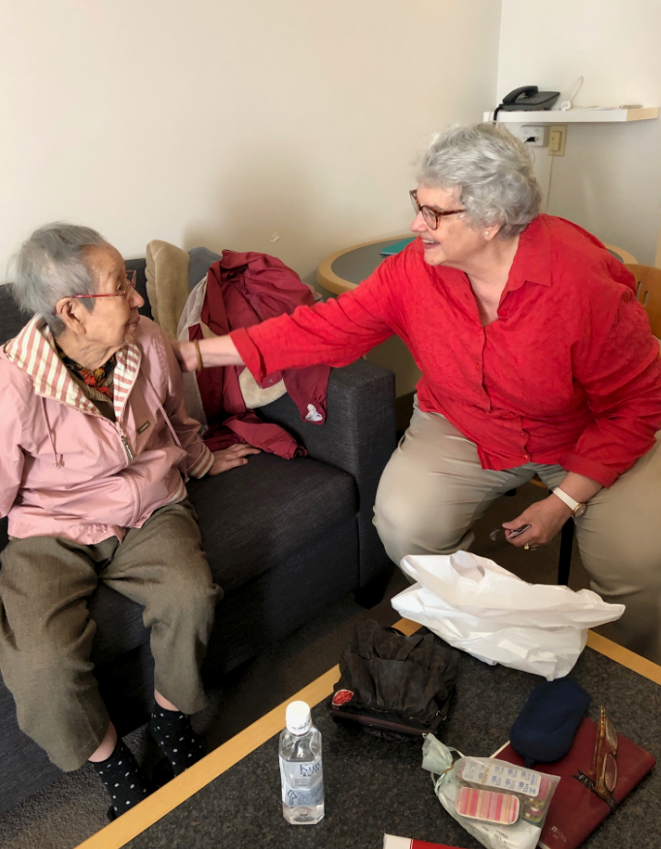
September 11 Arrived one day late.
Reunited with friends for the first time in 10 years

Slide 32
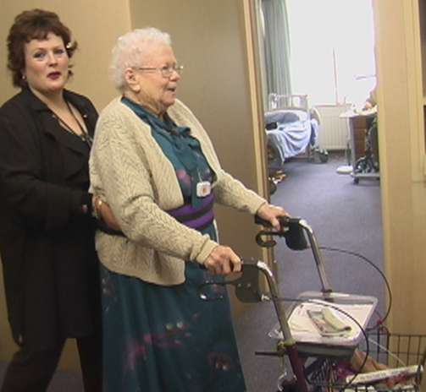
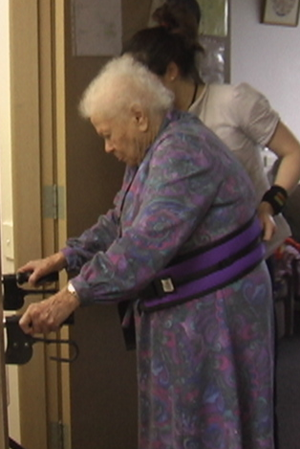
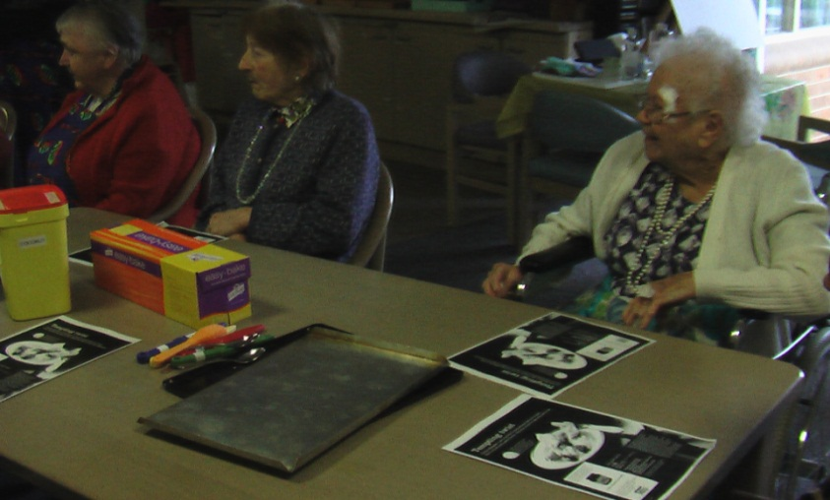
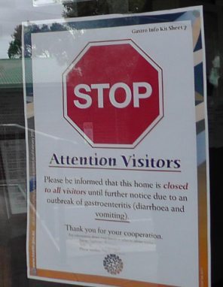
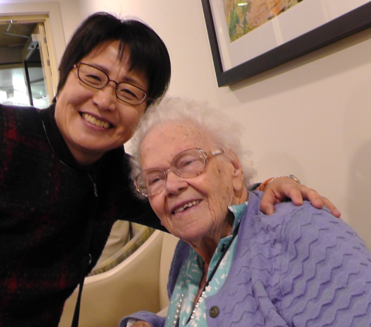
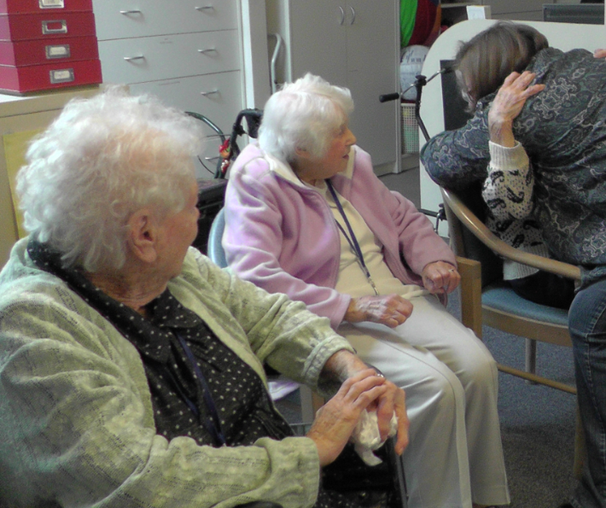
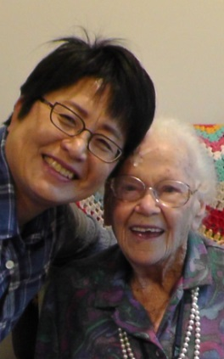
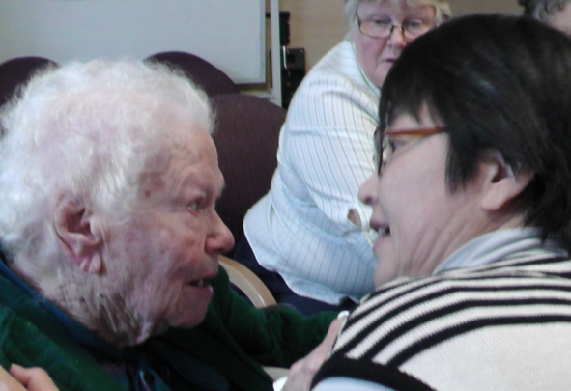
20090911
20100903
20110906
20160806
20131129
20120907
20170313
20150806
2014 Finland

Slide 33
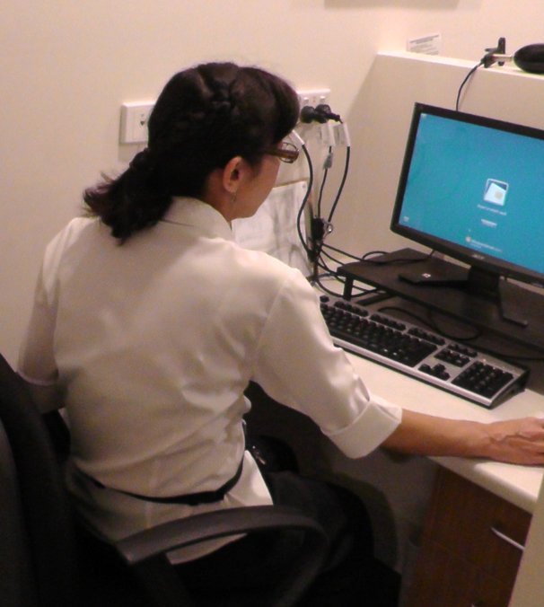
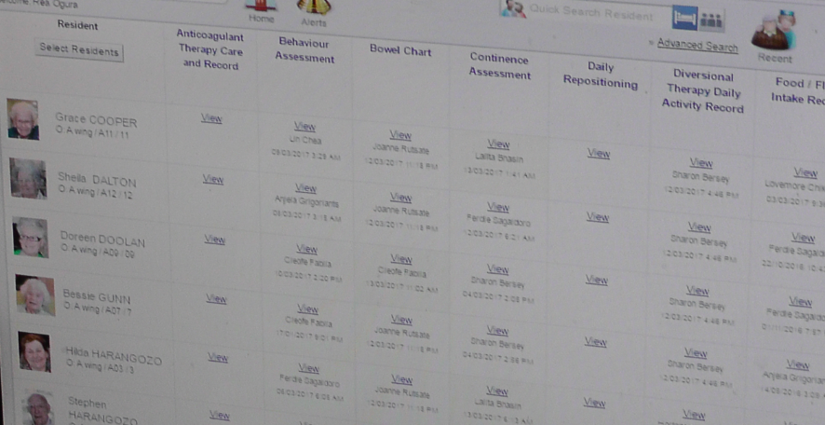
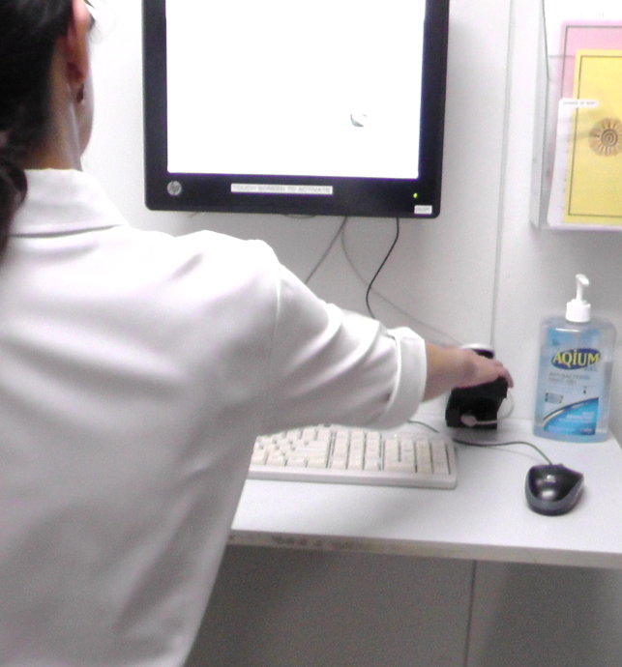
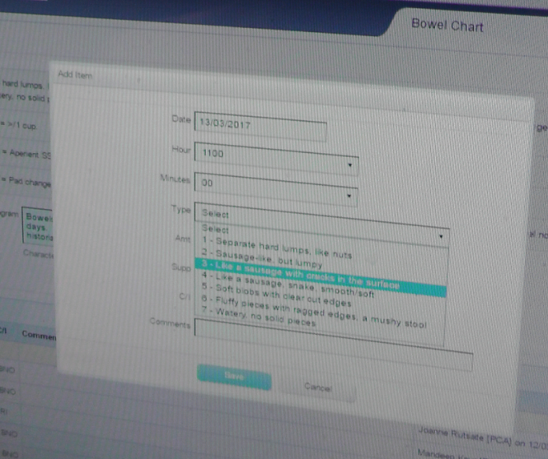
I learned a lot about
how to aged care
from Australia.
Thank you.

